Slide 1
Λαίδη Αυγούστα

Slide 2
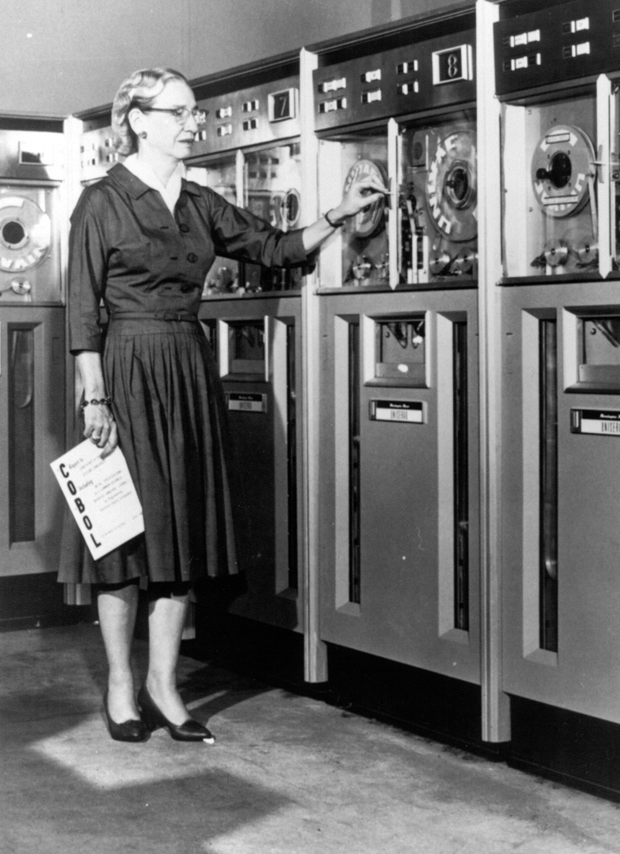
Γκρέης Χόπερ
Εικόνα από: https://scientificwomen.net/women/hopper-grace-45

Slide 3
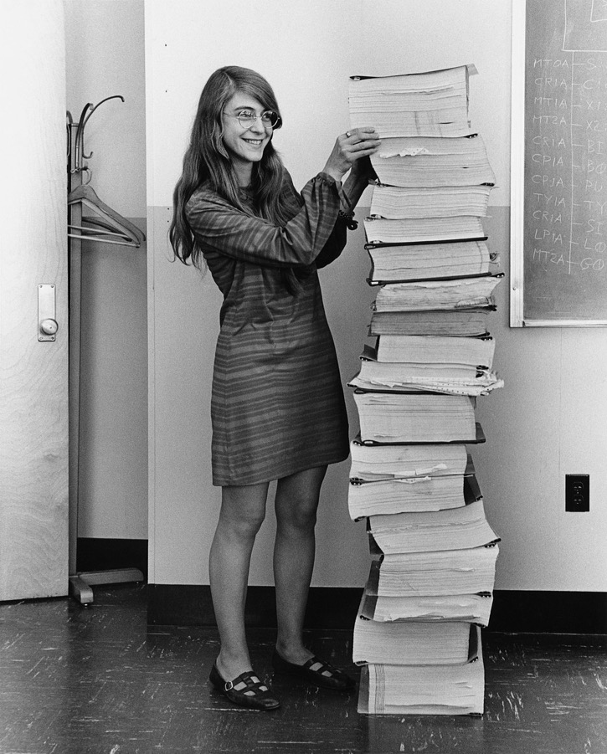
Μάργκαρετ Χάμιλτον

Slide 4
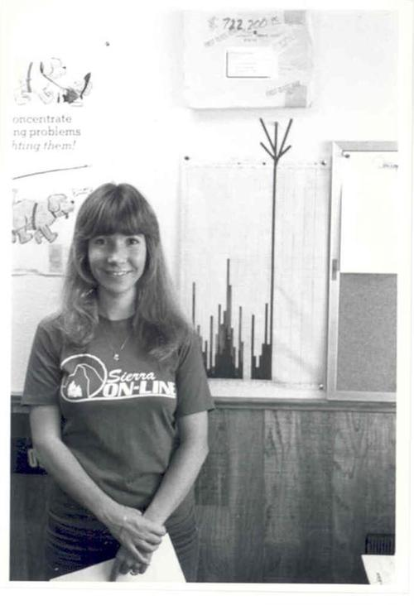
Ρομπέρτα Γουίλιαμς

Slide 5
Σούζαν Κάρε

Slide 6
Ανίτα Σινκλαίρ

Slide 7
Ρούμπη Μπρίτζες

Slide 8
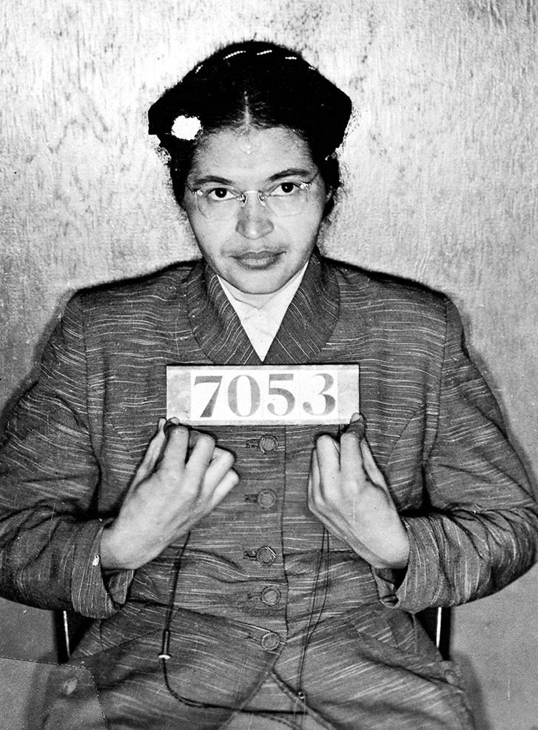
Ρόζα Παρκς

Slide 9
Μαλάλα

Slide 10
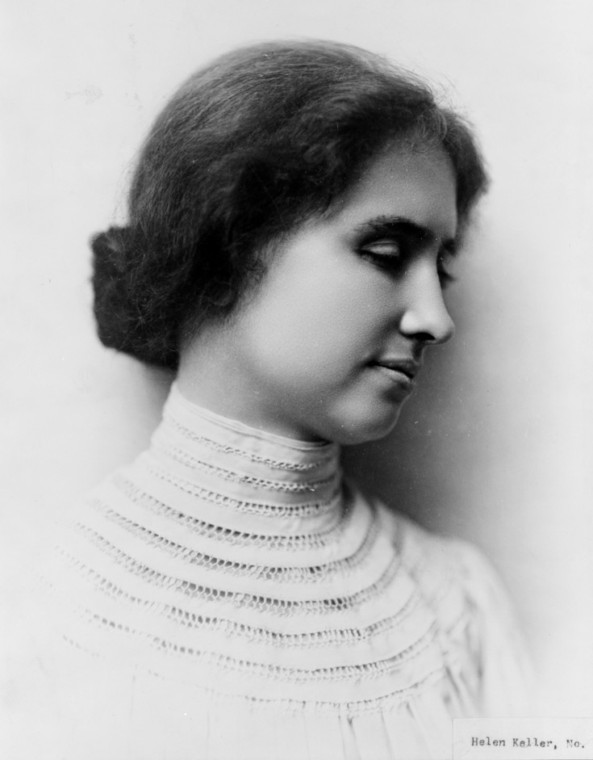
’Ελεν Κέλερ

Slide 11
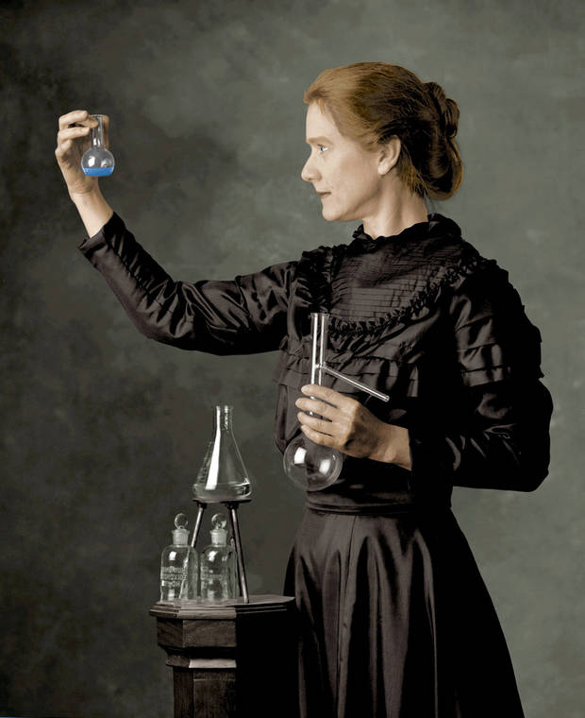
Μαρί Κιουρί

Slide 12
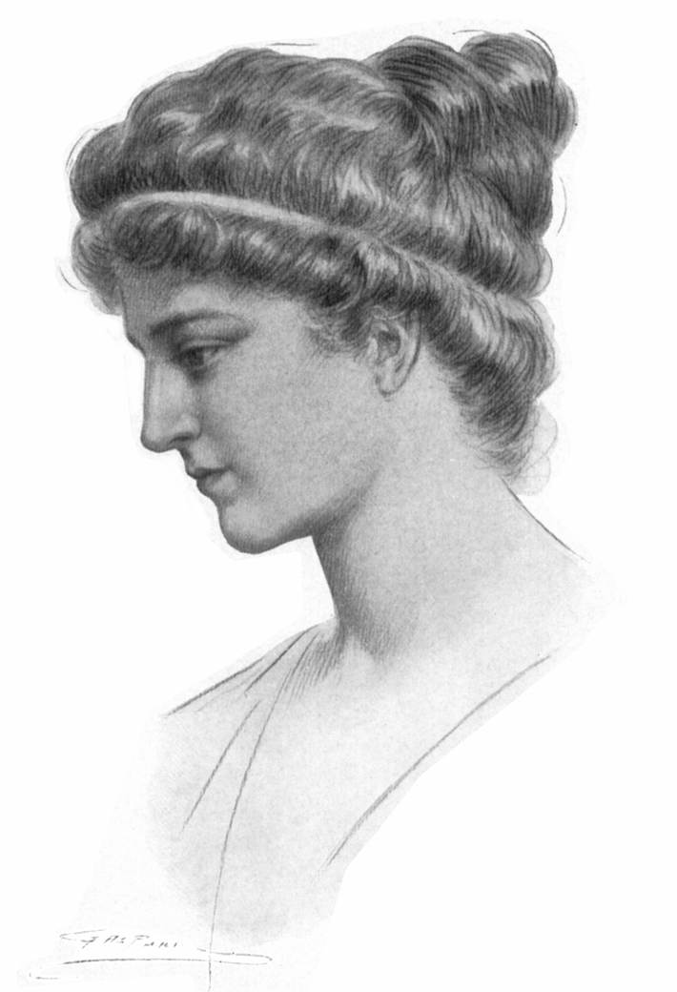
Υπατία

Slide 13
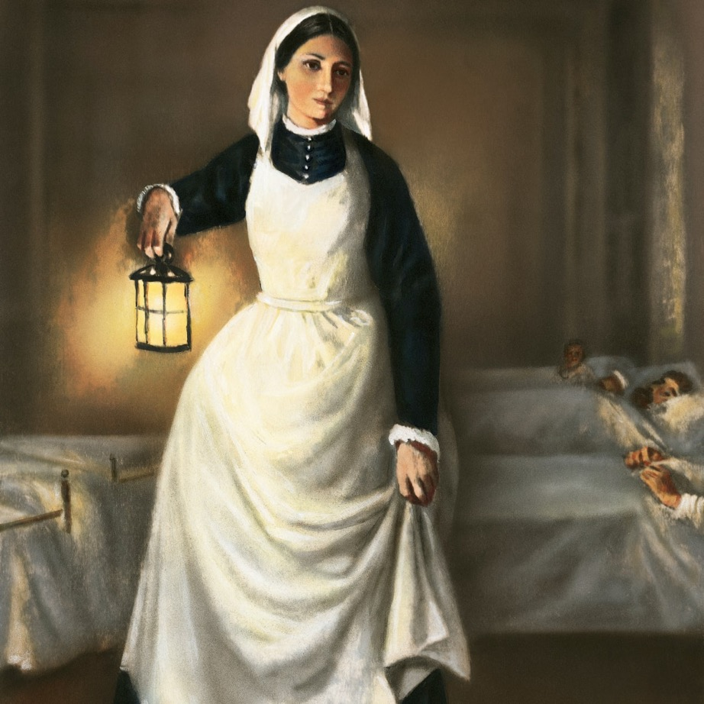
Φλόρενς Νάιτινγκεϊλ

Slide 14
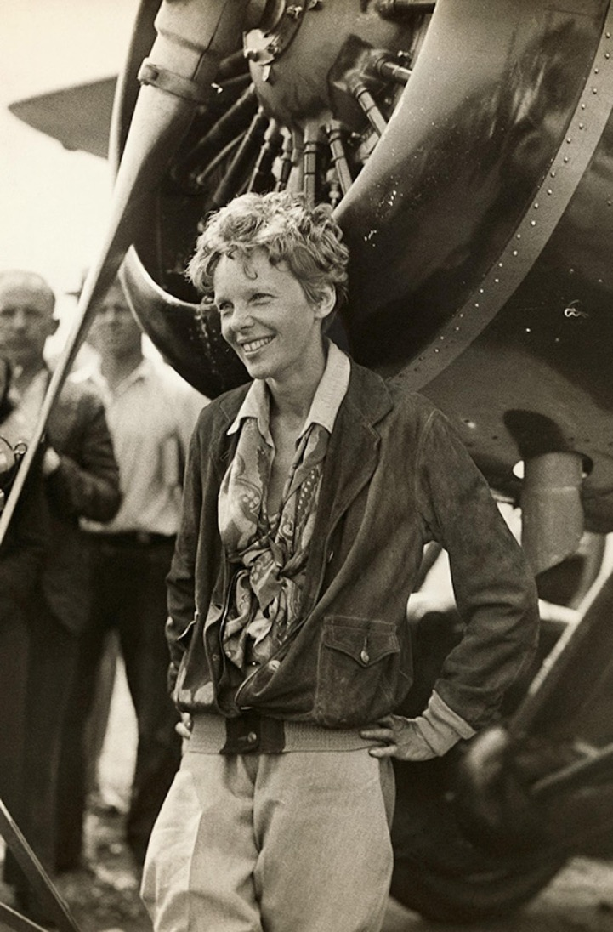
Αμέλια Έαρχαρτ

Slide 15
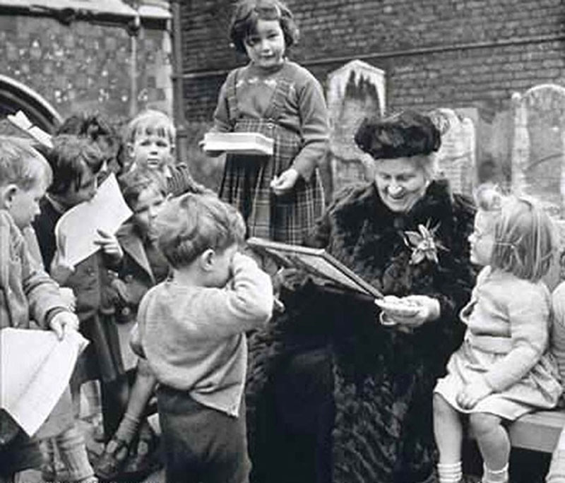
Μαρία Μοντεσσόρι

